Slide 1
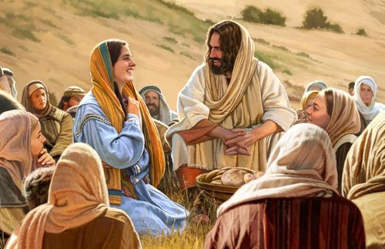
Mujer, Iglesia y Sociedad

Slide 2
La imagen es intencional, pedagógica e interpela.
Jesús tuvo discípulas (las mujeres galileas).
Las acogió en la comunidad de discípulos, caminó públicamente con las mujeres galileas y ellas le servían con sus bienes.
Jesús valoró y trató a las mujeres sin ningún prejuicio, rompiendo así con las prácticas sociales, culturales y religiosas que las confinaban al ámbito privado.

Slide 3
A la luz de la situación de la mujer, ayer y hoy, el diálogo que se propone para estas cuatro sesiones tiene tres ejes conectados entre sí:
Mujer.
Iglesia.
Sociedad.

Slide 4
En cada sesión trataremos uno de estos temas y nuestro abordaje apelará a nuestros saberes, experiencias y destrezas como creyentes en el Dios de la Vida y la Justicia.
Dicho de otra manera, será un ejercicio de hermenéutica comunitaria que exigirá, por supuesto, hasta donde sea posible, la participación activa de todos los presentes.

Slide 5
Desde una perspectiva bíblica, no puede definirse el rol de la mujer exclusivamente en términos de matrimonio y maternidad física. Más importante que la femineidad de la mujer es su humanidad. Por eso, la primera preocupación de la mujer no puede ser casarse y tener hijos. La tarea prioritaria de la mujer deriva directamente del hecho de haber sido creada a imagen y semejanza de Dios. Su lugar en el mundo no depende únicamente de su sexualidad femenina sino de su vocación; no de la biología sino del mandato de Dios (René Padilla y Catalina Feser,, Mujer y hombre en la misión de Dios Lima: Ediciones Puma, 2005:12-13).

Slide 6
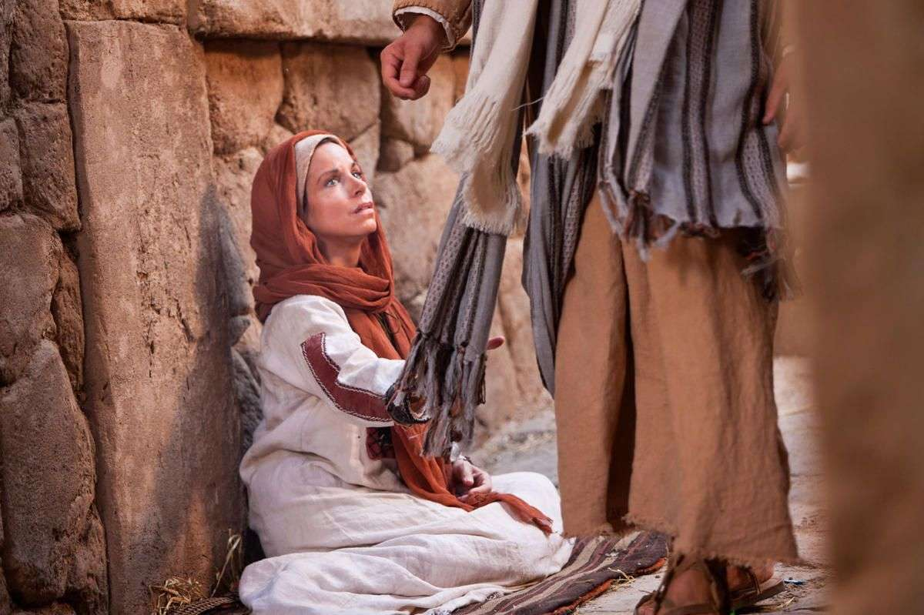
Mujer

Slide 7
Desde la mirada de las iglesias, ¿qué o quién es una mujer?
Ayuda mucho indagar y reflexionar en el lugar que se le asigna, no solo en la sociedad, sino al interior de las iglesias cristianas de distinto trasfondo histórico y herencia teológica.

Slide 8
¿Por qué en la mayoría de las iglesias a las mujeres se les confina a las responsabilidades menos visibles y se les mantiene como subordinadas a la autoridad de los hombres?
¿Qué justificaciones sociales, culturales, religiosas e institucionales se dan para explicar esta práctica de subordinación de las mujeres?

Slide 9
¿Por qué todavía, a pesar de los avances democráticos, a las mujeres se les trata como inferiores, subordinadas y menos importantes que los hombres, tanto en la sociedad como en las familias y en las iglesias?
¿A estas prácticas se les puede considerar también como violencia simbólica, emocional, social, cultural, religiosa?

Slide 10
}
Para pensar:
«…la representación pública en nuestra democracia y en nuestras iglesias es privilegiadamente masculina y blanca, respecto a los ámbitos de organización e instancias de decisión» (Ivone Gebara, Condimentos feministas a la teología, La Habana-Montevideo: Editorial Caminos-Doble clic Editoras, 2019:11).

Slide 11
Y seguir pensando:
«…en las instituciones religiosas, las mujeres continúan imposibilitadas de ejercer funciones semejantes a las de los hombres, por ser víctimas de una “voluntad divina” misógina que, según muchos, entregara a los hombres los papeles de autoridad y mando» (Gebara 2019:15).

Slide 12
Y conocer un poco más la historia:
«Nos quemaron en hogueras, encarcelaron nuestros cuerpos, rasgaron nuestros textos, ocultaron nuestros poemas, dudaron de la calidad de nuestras dudas. Sabemos bien que solo los hombres tuvieron la prerrogativa de dudar y, a través de la duda, restablecer la propia existencia en los moldes dualistas-como lo hicieron» (Gebara 2019:27).

Slide 13
«Desde el principio patriarcal, establecido como norma absoluta, no podemos dudar, no podemos salir de los papeles que Dios o la naturaleza nos otorgaron, no podemos ser diferentes de lo que ellos pensaron que fuésemos. Y, mucho más que eso, no podemos pensar nuestra vida ni la vida colectiva con vistas a la construcción de comunidades de fe a partir de otros referentes más allá de la repetición del mismo patrón patriarcal» (Gebara 2019:27).

Slide 14
¿Está en lo cierto Ivone Gebara?
¿Exagera acaso?
¿Opina desde sus prejuicios “feministas”?
¿Qué se necesita cambiar?

Slide 15
LA MUJER EN LA CREACIÓN
Y creo Dios al hombre a su imagen, a imagen de Dios lo creó, varón y hembra los creó (Génesis 1:27).

Slide 16
Y los bendijo Dios, y les dijo: Fructificad y multiplicaos, llenad la tierra y sojuzgadla, y señoread en los peces del mar, en las aves de los cielos, y en todas las bestias que se mueven sobre la tierra (Génesis 1:28).

Slide 17
Y dijo Jehová Dios: No es bueno que el hombre esté solo; le haré ayuda idónea para él (Génesis 1:18).

Slide 18
Entonces Jehová Dios hizo caer sueño profundo sobre Adán, y mientras este dormía, tomó una de sus costillas, y cerró la carne en su lugar. Y de la costilla que Jehová Dios tomó del hombre, hizo una mujer, y la trajo al hombre. Dijo entonces Adán: Esto es ahora hueso de mis huesos y carne de mi carne, ésta será llamada Varona, porque del varón fue tomada (Génesis 2:22-23).

Slide 19
Igual valor.
Igual dignidad.
Igual responsabilidad,
Igual vocación.

Slide 20
Ayuda idónea:
la palabra hebrea ´ezer (ayuda) kenegdó (idónea), no tiene el sentido de ayudante subordinada o sumisa, como si la mujer hubiese sido creada por Dios para ser una esclava doméstica o una propiedad exclusiva del varón.

Slide 21
La descripción de la mujer como ´ezer kenegdó no indica que la mujer sea inferior con respecto al varón, más bien, se refiere la relación mutua de dos personas que se complementan entre sí.
Esto explica la alegría desbordante que tuvo Adán, cuando Dios le presentó a Eva, un ser humano igual a él, pero a la vez distinta de él. Adán vio a Eva como su ´ezer kenegdó, como su ayuda correspondiente, como su complemento o contraparte.

Slide 22
Adán no vio a Eva como una persona inferior, subordinada, o de menos valor y dignidad que él.
Entonces, mujer y hombre son iguales en origen, dignidad, valor, vocación y responsabilidad. Ambos se necesitan y se realizan plenamente, como seres humanos, valorando y respetando su condición de imagen de Dios.

Slide 23
La idea central de la expresión ayuda idónea, ´ezer kenegdó, es de complementariedad.
Podría decirse, por tanto, que se trata de la persona que encaja o sintoniza con uno, no con una persona extraña, sino la persona que calza perfectamente con uno.

Slide 24
LA MUJER EN LA CAIDA
A la mujer dijo: Multiplicaré en gran manera los dolores en tus preñeces; con dolor darás a luz los hijos; y tu deseo será para tu marido, y él se enseñoreará de ti (Génesis 3:16).

Slide 25
¿Eva fue la única culpable?
¿Adán fue “seducido” por Eva para pecar?
¿Eva es más culpable que Adán en la caída?
¿Es acaso el relato bíblico de la caída una de las “fuentes teológicas” de donde brota los prejuicios masculinos hacia la mujer?

Slide 26
Las palabras de Dios hacía la mujer en este relato, ¿son un “mandato” o, mas bien, una consecuencia del pecado, pero no necesariamente un “obligación” que se tiene que cumplir en el día a día de las relaciones mujer-hombre, hombre-mujer?
Y, si es una “obligación”, ¿dónde queda la teología bíblica de la redención y el llamado a amarse unos a unos y la práctica de la justicia en el seno de la comunidad cristiana?

Slide 27
LA MUJER EN LA REDENCIÓN
Ya no hay judío ni griego; no hay esclavo ni libre; no hay varón ni mujer; porque todos vosotros sois uno en Cristo Jesús. Y si vosotros sois de Cristo, ciertamente linaje de Abraham sois, y herederos según la promesa (Gálatas 3:29-29).

Slide 28
Pablo afirma que en Cristo todas las divisiones que separan a los seres humanos desaparecen.
Afirma, además, que en Cristo somos uno y, si es así, entonces todos tenemos el mismo valor y la misma responsabilidad al interior de la iglesia.
Pero, ¿es así en todos los casos, especialmente, cuando se trata del papel de la mujer en la iglesia, en la familia y en la sociedad?

Slide 29
LA MUJER EN LA NUEVA CREACIÓN
Porque en Cristo Jesús ni la circuncisión vale nada, ni la incircuncisión, sino una nueva creación. Y a todos los que anden conforme a esta regla, paz y misericordia sea a ellos, y al Israel de Dios (Gálatas 6:15-16).

Slide 30
Si de acuerdo a Pablo, las prácticas religiosas y las pautas culturales no definen nuestra identidad en Cristo, sino nuestra condición de personas nacidas de nuevo que forman parte de una nueva realidad, una nueva humanidad, ¿por qué todavía, entre nosotros, los prejuicios sociales, culturales y religiosos prevalecen sobre este principio bíblico?

Slide 31
De modo que si alguno está en Cristo, nueva criatura es; las cosas viejas pasaron; he aquí todas son hechas nuevas. Y todo esto proviene de Dios, quien nos reconcilió consigo mismo por Cristo, y nos dio el ministerio de la reconciliación (2 Corintios 5:17-18).

Slide 32
Pablo subraya además que la nueva vida en Cristo implica y exige una ruptura con todas aquellas prácticas sociales, culturales y religiosas contrarias a la novedad de vida que el reino de Dios trae consigo y que vulnera nuestra vocación de embajadores de la reconciliación.
¿Cómo podemos ser embajadores de la reconciliación si todavía, entre nosotros, existen desigualdades, injusticias y prejuicios?

Slide 33
Después de esto miré y he aquí una gran multitud, la cual nadie podía contar, de todas las naciones y tribus y pueblos y lenguas, que estaban delante del trono y en la presencia del Cordero, vestidos de ropas blancas y con palmas en las manos; y clamaban a Dios, diciendo: La salvación pertenece a nuestro Dios que está sentado en el trono y al Cordero (Apocalipsis 7:9-10).

Slide 34
¿Este pasaje de Apocalipsis es incluyente o excluyente con respecto a la mujer?
En esta multitud de personas redimidas de todas las naciones, tribus, pueblos y lenguas, ¿están también las mujeres? Y, si es así, ¿Por qué todavía se insiste, aunque no se diga claramente, que ella tiene menos valor que los hombres en la comunidad de los redimidos por Cristo?

Slide 35
Una mirada panorámica a la presencia y a la situación de la mujer en la creación, la caída, la redención y la nueva creación, indicará que el peso para asignarle un lugar en la iglesia y en la sociedad se asienta en la caída.
A partir de allí, parece haberse construido la primacía del hombre, así como la subordinación de la mujer, su inferioridad con respecto al hombre y su condición de sumisión en la iglesia y en la sociedad.

Slide 36
La pregunta es, por tanto, ¿por qué se ha dejado a un lado el lugar y el papel de la mujer en la creación, la redención y la nueva creación?
Dicho de otro modo, ¿lo que prevalece en las iglesias es la enseñanza bíblica o, más bien, lo que prevalece son los prejuicios religiosos, sociales y culturales sobre los que se ha construido las diversas prácticas de cosificación, ninguneo, estigma, marginación de la mujer que ha conducido a invisibilizarlas?

Slide 37
Bastarían algunas preguntas para desestructurar o desmantelar estas prácticas de menosprecio a la mujer:
A la luz de la teología de la creación, ¿los hombres tienen mayor valor y dignidad que las mujeres?
Teniendo en cuenta la teología de la redención, ¿la muerte de Cristo en la cruz fue igual para hombres y mujeres, o su muerte tiene “mas valor” para los hombres que para las mujeres?

Slide 38
Cuando Cristo comisionó a los discípulos para que anuncien la buena noticia de salvación, ¿fue solo un encargo para los discípulos hombres o para todos los discípulos y, entre ellos, las mujeres?
En el día de Pentecostés, ¿el Espíritu Santo bautizó y empoderó solo a los discípulos hombre o también a las mujeres que le habían seguido desde Galilea?

Slide 39
¿Solo los hombres conforman la iglesia como familia de Dios, cuerpo de Cristo, comunidad del Espíritu Santo?
¿O, más bien, la iglesia es –o debería ser- una comunidad acogedora, niveladora, heterogénea, en la que tanto las mujeres como los hombres tienen el mismo Espíritu, el mismo encargo misionero y dones que Dios en su gracia imparte para que le sirvan a él y al prójimo?

Slide 40
Estas son preguntas que tienen que responderse, no desde nuestra tradición religiosa o nuestras presuposiciones teológicas, sino desde el lente de un examen bíblico desprejuiciado y desde un conocimiento del cristianismo originario.

